Slide 1
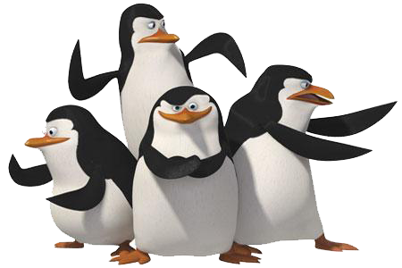
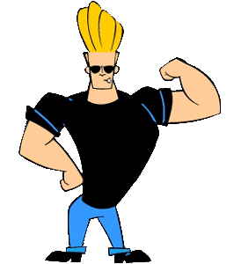
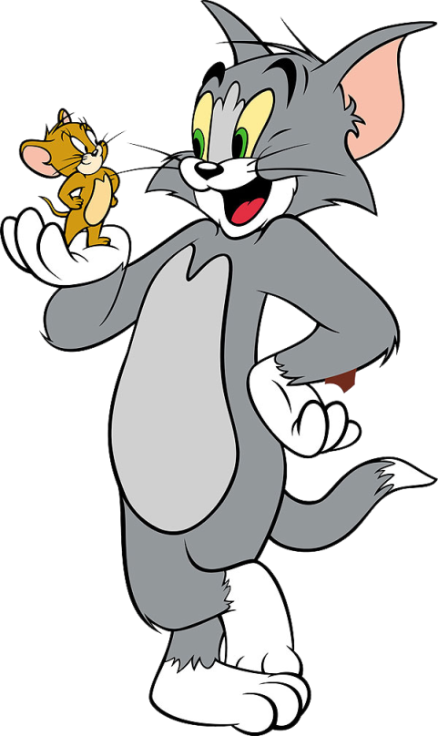
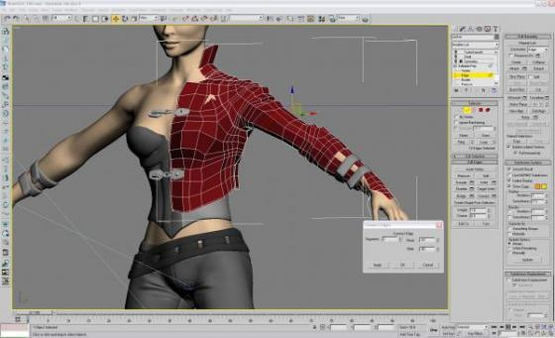
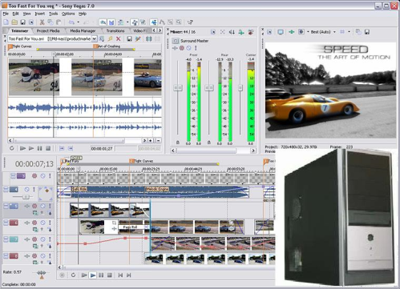
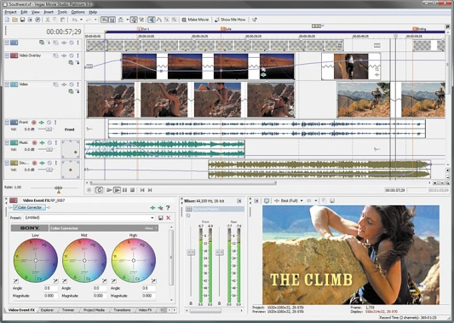
Movie-Making
ďalej
Kežmarská 30, Dominik Bari

Slide 2
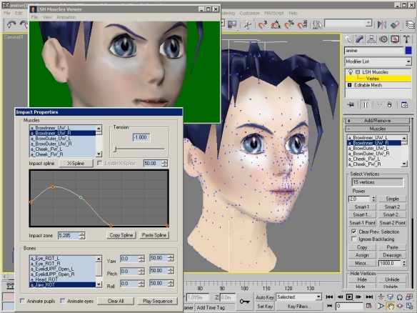
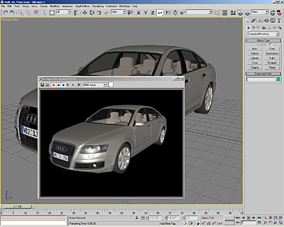
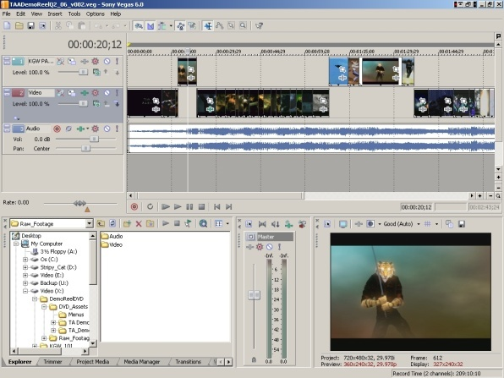
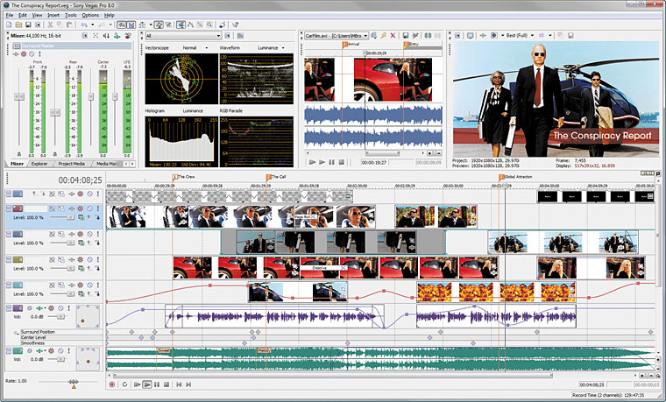
Movie-Making
Obsah:
- Windows movie maker (začiatočník) - Sony Vegas (pokročilý) - 3Ds Max (profesionál)
ďalej

Slide 3
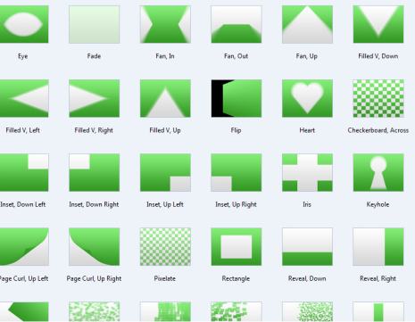
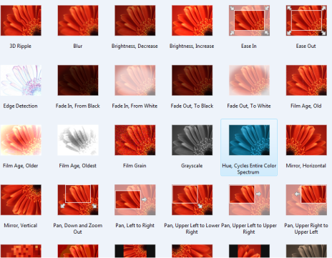
Windows movie maker
O programe
Je to jednoduchý program, ktorý je zabudovaný v každom počítači. Program je určený na jednoduché úpravy videa (titulky, základné efekty).
V tomto programe máme k dispozícii 49 rôznych efektov a 51 navzájom odlišných prechodov.
ďalej

Slide 4
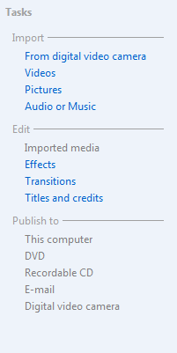
Windows movie maker
základy
Pracovný panel
Vložiť súbor s videokamery Vložiť video Vložiť obrázok Vložiť zvuk alebo hudbu
Importovať médium
Efekty Prechody medzi zábermi Titulky a záverečné titulky
Uložiť video do počítača Uložiť video na DVD Uložiť video na CD Poslať video E-mailom Uložiť video na videokameru
ďalej

Slide 5
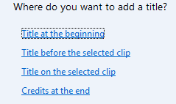
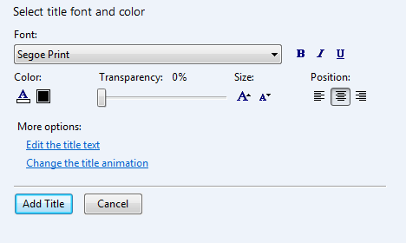
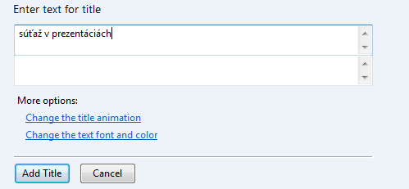
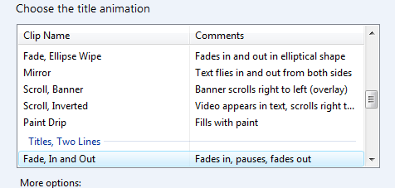
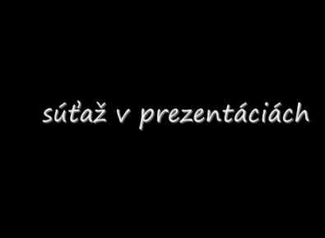
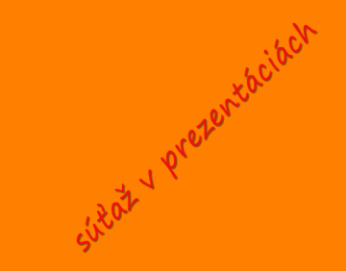
Windows movie maker
základy
Titulky môžeme vložiť na začiatok, na koniec alebo do prostred videa.
Ak klikneme na „vložiť titulky na začiatok videa“ tak sa nám následne zobrazí takéto okno, kde si môžeme zmeniť animáciu textu alebo farbu, či veľkosť textu.
ďalej

Slide 6
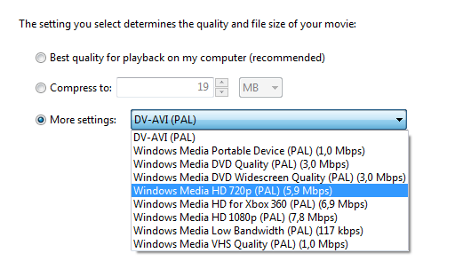
Windows movie maker
základy
Pri ukladaní nášho videa by sme mali dávať pozor hlavne na to, koľko video zaberá miesta na disku, pretože čim menej miesta zaberá, tým menšia bude aj jeho kvalita. Optimálne riešenie pre stredne kvalitné video je DV-AVI (pal).
ďalej

Slide 7
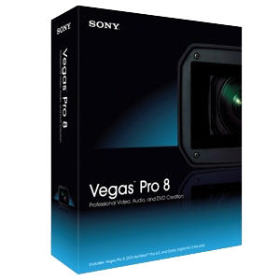
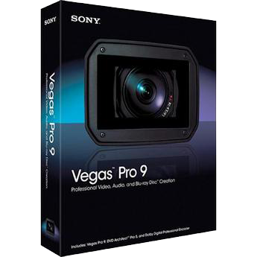
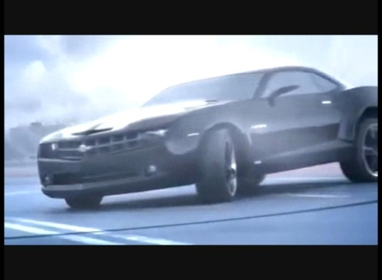
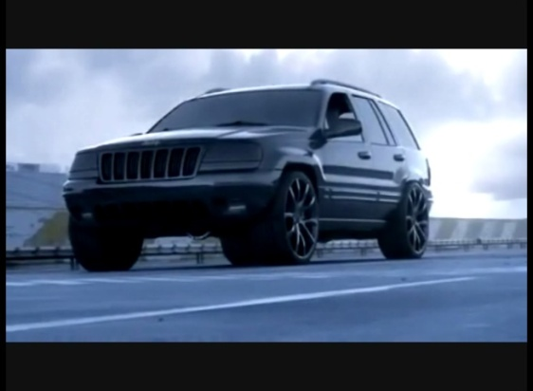
O programe
Sony Vegas je program od firmy Sony a slúži hlavne na špeciálne efekty a jednoduché animácie. Doposiaľ vyšlo 9 verzií Sony Vegas-u (všetky Sony Vegas-y sa delia ešte na podverzie označené písmenami a, b, c, d, e alebo „pro“). Každá verzia je však takmer rovnaká, líšia sa len počtom jednotlivých efektov a novými možnosťami. Cena nedávno vydaného Sony Vegas-u 9 pro je 646.11 €. Každým dňom ale cena klesá.
Nájdeme v ňom množstvo efektov, prechodov a veľa iného....
ďalej

Slide 8
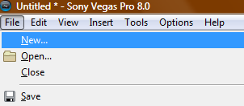
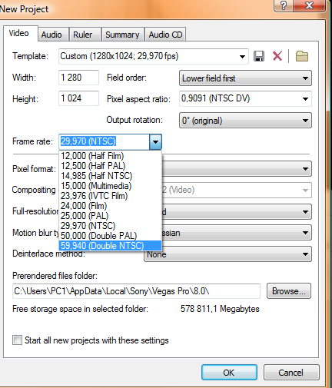
základy
základy
Projekt začneme tým, že v hlavnom menu klikneme na „začať nový projekt (na obrázku ako „new“)“
Následne sa nám zobrazí takáto tabuľka, kde si môžeme vybrať rozlíšenie, rate a samozrejme FPS. Základné rozlíšenie je 720x480 , základný rate je 29,970.
ďalej

Slide 9
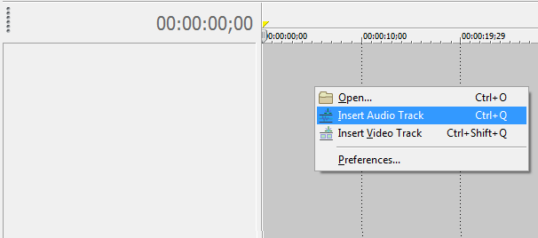
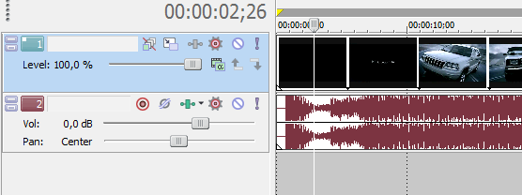
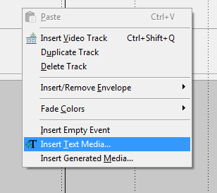
základy
Každé video sa skladá z dvoch častí a to audia a videa.
Titulky/texty môžeme vkladať tak, že pravým tlačidlom klikneme na „videotrack“
a zvolíme možnosť „Insert Text Media“
ďalej

Slide 10
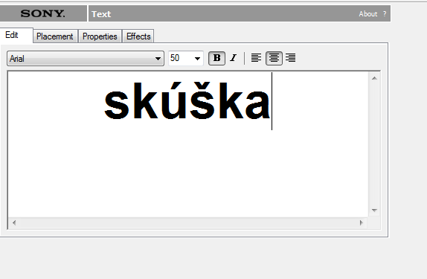
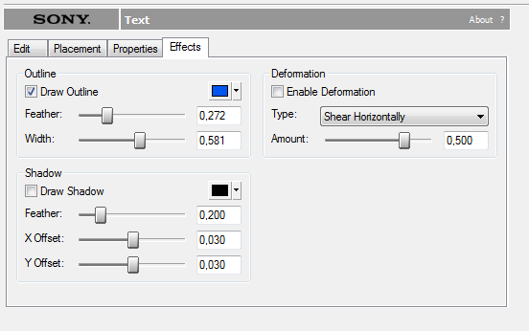
základy
Po kliknutí sa nám zobrazí takáto tabuľka pomocou ktorej môžeme pridávať efekty, tvoriť jednoduché animácie.
ďalej

Slide 11
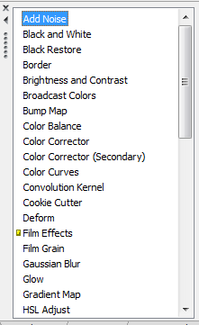
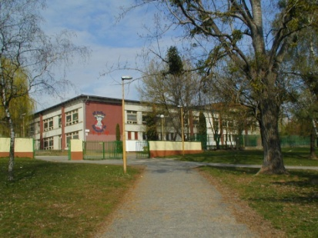
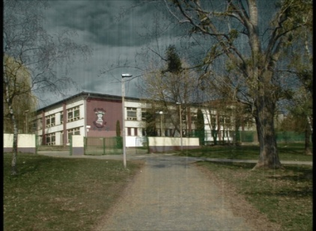
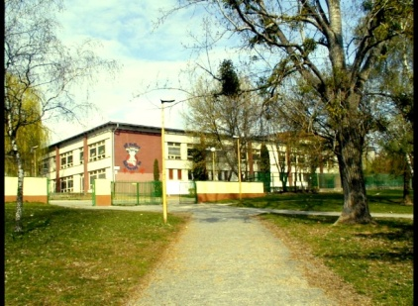
základy
Prechody videa.
Efekty do videa pridávame tak, že klikneme na posledný odkaz nad sivým políčkom ktorý sa volá Video FX.
K dispozícii tak máme širokú škálu efektov ktoré môžeme rôzne kombinovať, efekt pridáme do videa tak, že si klikneme na daný efekt a pretiahneme ho myškou na video. Medzi najpoužívanejšie efekty patria: Chroma Keyer, Gaussian Blur, Glow.
ďalej

Slide 12
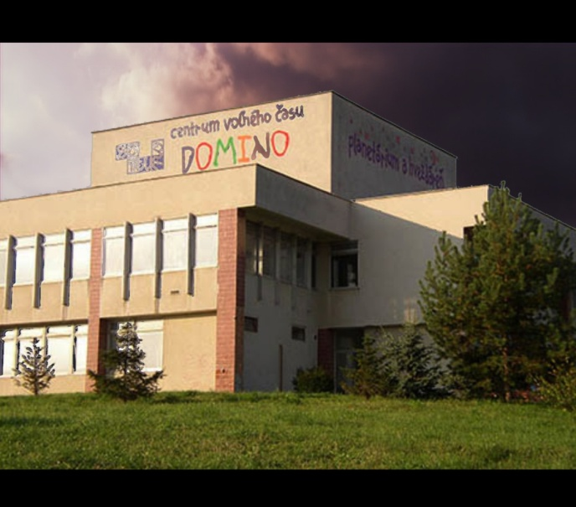
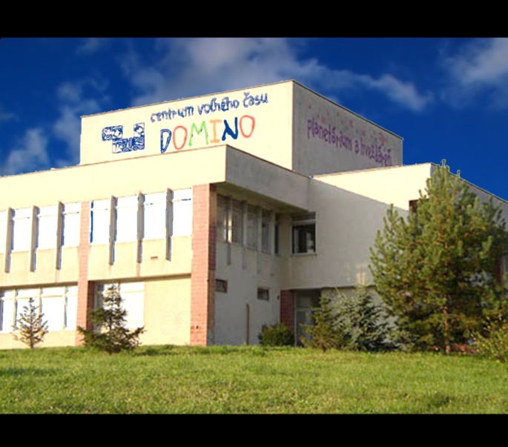
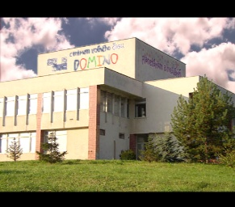
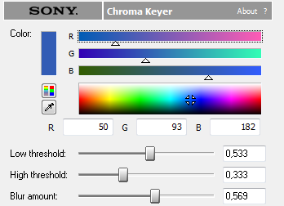
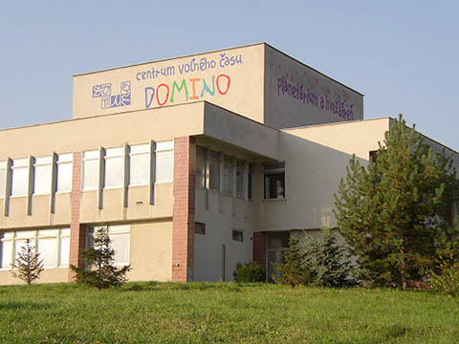
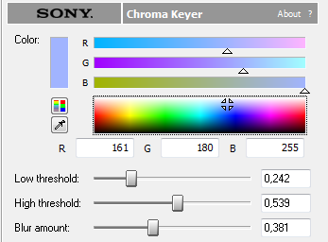
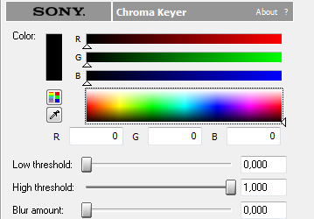
základy
(Chroma keyer dark + Levels)
(Chroma keyer light + Levels)
(Chroma keyer neutral + 2XLevels)
ďalej

Slide 13
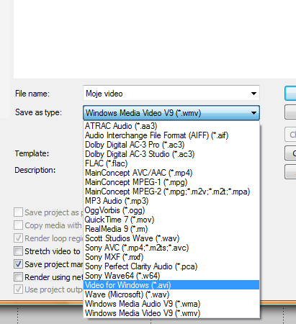
základy
Video začneme ukladať tak, že si v hlavnom menu vyberieme možnosť „render as....“
Pri ukladaní videa si takisto musíme uvedomiť v akom formáte chceme video uložiť. Pretože čím vyššia je kvalita videa (kvalitnejšie formáty sú napríklad avi alebo mpg2,menej kvalitnejšie wmv a podobne), tým viacej bude video zaberať miesta na disku.
ďalej

Slide 14
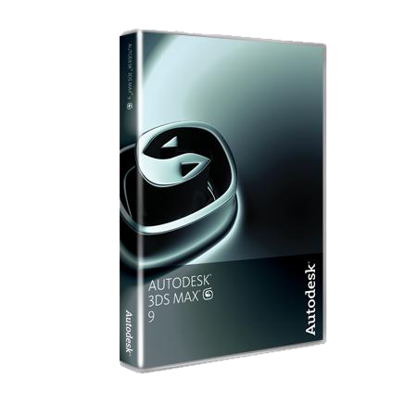
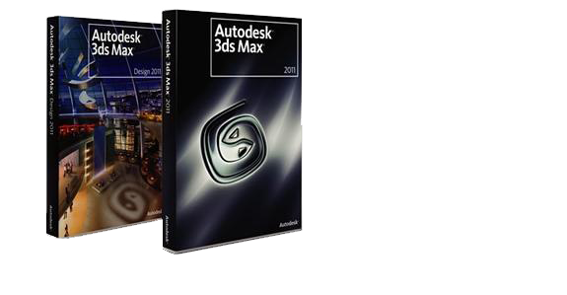
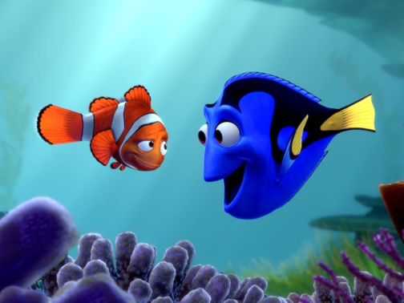
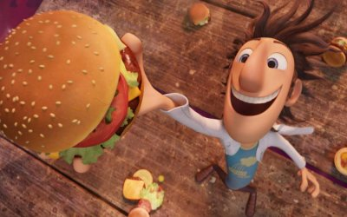
O programe
3Ds max je animačný program od firmy Autodesk je určený na tvorbu animovaných postáv a špeciálnych efektov. Často ho animátori využívajú pri tvorbe kreslených filmov. Doposiaľ vyšlo 11 verzií tohto programu. Cena za poslednú verziu (Autodesk 3ds max 2010) je 895$.
ďalej

Slide 15
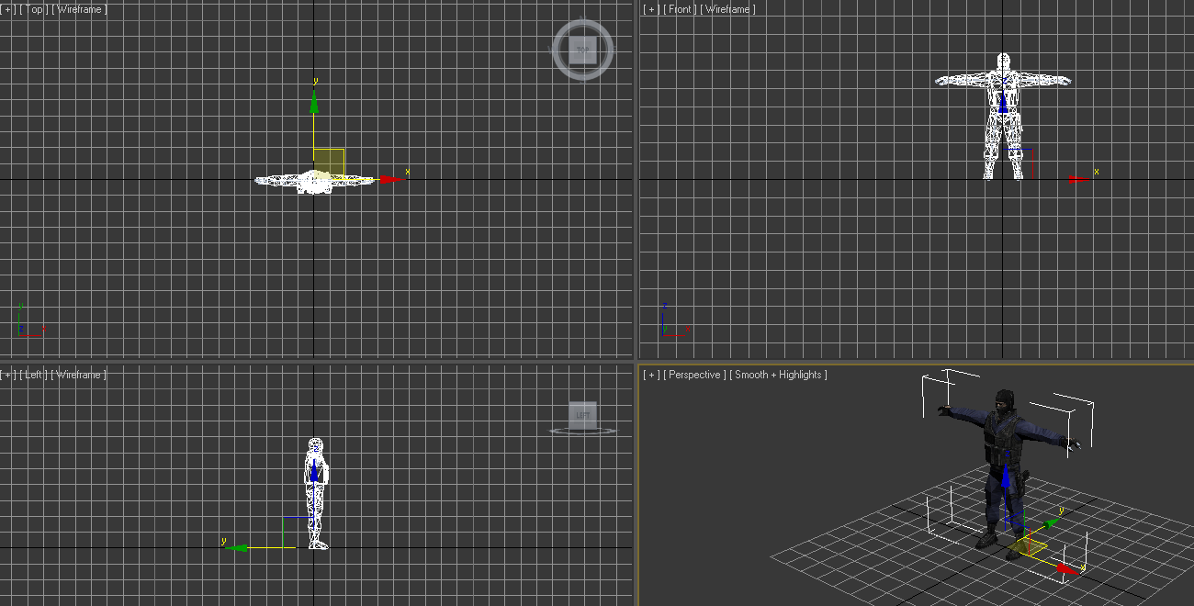
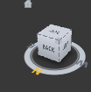
základy
Každý 3ds max bez ohľadu na verziu by mal byť rozdelený do štyroch častí.
1 .Časť pohľad zhora 2. Časť frontálny pohlad (pohľad spredu) 3. Časť pohľad pravo/ľavo 4. Časť, kde vidíme celú animáciu už vo farebnom prevedení.
Toto je nástroj, pomocou ktorého môžeme danú animáciu sledovať s rôznych uhlov.
ďalej

Slide 16
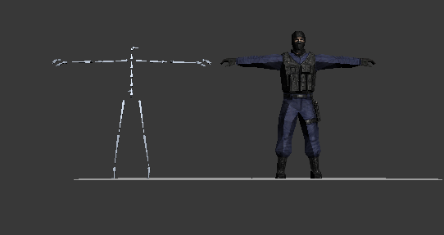
základy
Každý objekt s ktorým chceme pracovať musí mať „virtuálne kosti“ pomocou ktorých s daným objektom môžeme manipulovať.
Sú 3základné manipulačné príkazy ktoré nájdeme keď klikneme pravým tlačidlom na objekt s ktorým chceme pracovať.
1. je „move“ (slúži na pohyb dopredu, dozadu, doľava, doprava, hore, dole) 2. je „rotate“ (slúži na rotovanie objektov) 3. je „scale“ (slúži na zväčšovanie a zmenšovanie objektov).
ďalej

Slide 17
základy
Ak chceme animovať, najprv si potrebujeme zadať objekt s ktorým budeme pracovať. Musíme si ho vymodelovať a presne na to slúži modelový panel. Rôznymi kombináciami potom môžeme vytvarovať požadovaný objekt.
Obdĺžnik/štvorec
Guľa Valec Prstenec Čajník Kužeľ- tanierový
Guľa
Valec bez podstáv Ihlan Štvorec/obdĺžnik 2D
ďalej

Slide 18
základy
Automatické nahrávanie pohybu zapneme tak, že klikneme na tlačidlo „auto key“. Potom môžeme posúvať číselníkom po jednotlivých framoch a nahrávať tak plynulý pohyb nášho objektu.
ďalej

Slide 19
základy
Následne sa nám zobrazí toto okno, kde si musíme zvoliť cieľovú zložku, formát, range a mnoho iných vecí. (Range je údaj pre počítač, od ktorého po ktorý frame sa video má začat nahrávať) Ak sme zo všetkým spokojný tak stačí kliknúť na tlačítko „render“ a potom sa nám video začne ukladať.
Ak chceme video alebo animáciu uložit stačí kliknúť v pravom rohu na políčko „Render Setup“.
ďalej

Slide 20
Dĺžka robenia: 130dní Dľžka ukladania: 110dní Veľkosť : 450mb
Formáť : .avi
ďalej

Slide 21
Dĺžka robenia: 3dni Dĺžka ukladania: 3hodiny Veľkosť : 11mb
Formáť : .wmv
ďalej

Slide 22
Koniec
Zdroje: http://www.sonycreativesoftware.com
http://www.autodesk.com
http://www.windows.com http://www.google.sk http://www.youtube.com http://www.cvcdomino.sk
Kežmarská 30, Dominik Bari

